Slide 1
Animação
Computação Gráfica
Prof. Luiz Marcos
www.dca.ufrn.br/~lmarcos/courses/compgraf

Slide 2
Animação versus modelagem
São altamente acopladas
  Modelagem: o que são os pontos de controle e o que eles fazem?
  Animação: como variar pontos de controle para gerar movimento desejado?
Construção de modelos fáceis de controlar é super importante: modelagem hierárquica
Onde termina modelagem e começa animação?
  Meio confuso!

Slide 3
Overview
Técnicas de animação
  Animação tradicional (quadro a quadro, manual), Keyframing (comp.), Procedimental (procedural, comp.), Comportamental (behavior based, comp.), Baseada em performance (motion capture, comp.), Baseada em física (dinâmica, comp.), High-level animation (scripts, comp.)
Problemas em modelagem:
  Rotações, cinemática inversa

Slide 4
Animação tradicional
Filme resultante deve rodar a 24 quadros por segundo (fps)
  São 1440 quadros para renderizar por minuto
  1800 fpm para vídeo digital
Fatores da produção
  Organizado por razões de eficiência e custo
  Renderizar quadros sistematicamente

Slide 5
Animação tradicional
Fatores artísticos
  Visão artística deve ser convertida numa seqüência de quadros estáticos
  Quadros estáticos devem ser corretos também em movimento
  Difícil de ver o movimento dados quadros estáticos (assista um vídeo quadro a quadro e vê se entende o que ocorre)
Convenções estilísticas seguidas pelos animadores de Disney e outros
  Outros lados interessantes, claro

Slide 6
O processo de animação tradicional
Story board
  Seqüência de desenhos com descrições
  Descrição baseada em história
Key frames (quadros chaves)
  Desenhar uns poucos quadros importantes
    Início de um movimento, final de um movimento
Quadros intermediários
  Desenhar resto dos quadros (ganha pouco $)
Pintura
  Redesenha (acetato) e colore (menos $)

Slide 7
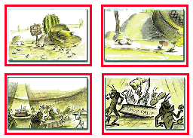
“Bugs life” (story board)

Slide 8
Princípios da animação tradicional
Encolhe-estica – representar personalidade
Temporização – velocidade representa massa, personalidade
Antecipação – prepara a platéia
Prosseguimento (followthrough) e overlap – continuidade com próxima ação
Câmera lenta e rápida – velocidade de transição representa momentos importantes

Slide 9
Princípios da animação tradicional
Arcos e splines – movimento é geralmente curvo, suave.
Exagero ciente - enfatiza conteúdo emocional
Ação secundária – movimento como conseqüência
Apelo – platéia deve gostar de assistir

Slide 10
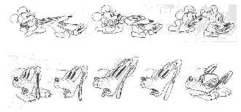
Squash-stretch

Slide 11
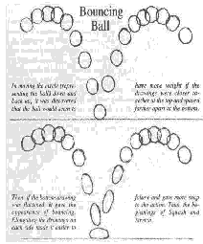
Squash
Stretch

Slide 12
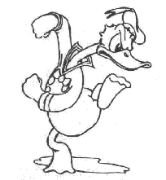
Antecipação

Slide 13
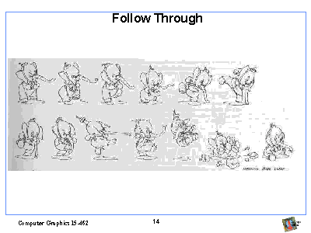

Slide 14
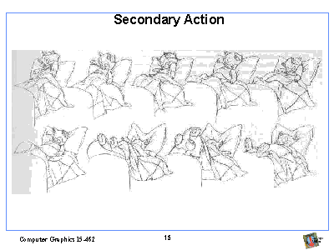

Slide 15
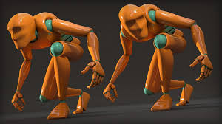
Secondary action
Mais ação secundária: https://youtu.be/MjBHWw1TbP4

Slide 16
Movimento em camadas
Com varias camadas de animação
  Objeto mover na frente do background
  Camada p/ background, outra p/ objeto
  Múltiplos animadores ao mesmo tempo
Acetato transparente em várias camadas
  Desenha cada um separadamente
  Empilha todos juntos (em certa ordem)
  Transfere para a película (fotografa a pilha)

Slide 17
Animação assistida por computador
Pintura de células computadorizada
  Digitaliza linhas, colore usando semente
  Elimina pintores de célula (que são muitos)
  Largamente usado em produções
  Poucos retoques manuais
  Exemplo: Rei Leão

Slide 18
Animação assistida por computador
Inserção automática de quadros intermediários
Interpola automaticamente entre desenhos de linhas
Difícil conseguir coisa certa
  Intermediários não parecem natural
  Que parâmetros interpolar?
  Técnica não muito usada

Slide 19
Animação por computador
Visão unificada
  Modelos tem parâmetros: posição dos polígonos, normais, pontos de controle de splines, ângulos de juntas, parâmetros de câmera, iluminação, cor
Parâmetros definem um espaço de estados
  Se uma cena tiver n parâmetros
  Valores dos parâmetros em um dado instante são um ponto neste espaço de estados

Slide 20
Animação por computador
Animar é seguir um caminho no espaço de estados
  1) começa no início do caminho
  2) define valores dos parâmetros do modelo
  3) renderiza a imagem
  4) move para o próximo ponto do caminho
Caminho pode ser conjunto de curvas
  Uma curva para cada parâmetro
Definir a animação é especificar uma trajetória no espaço de estados

Slide 21
True computer animation
Gerar imagens por renderização do modelo 3D
Variar parâmetros produz animação
Força bruta:
  Acerta valores manualmente (todo quadro)
  Para n parâmetros, 1440n valores por minuto

Slide 22
True computer animation
Key framing tradicional
  Animadores desenham quadros importantes
  Pessoal mal pago desenha os intermediários
Keyframing por computador
  Animadores criam quadros chaves com modelos 3D
  Computadores desenham os intermediários
  Modelo de produção dominante

Slide 23
Interpolação
Interpolar quadro feito manual?
  Computadores não ajudam muito
Diferente em animação por computador
  Cada keyframe é definido por n parâmetros
  Seqüência de keyframes = pontos num espaço de estados de alta dimensão
  Computador interpola estes pontos: intermediários
Como fazer isso? Splines

Slide 24
Idéias básicas do keyframing
Não são keyframes em sí
Para cada variável, especificar seu valor em quadros realmente importantes (nem todas as variáveis têm valores importantes no mesmo quadro)
Então key-values ao invés de key-frames
  Criar caminho para cada parâmetro para interpolação desses valores

Slide 25
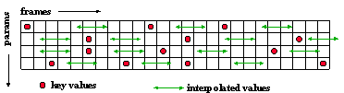
Keyframing

Slide 26
Aspectos do keyframing
O que devem ser os key-values?
Quando os key-values devem ocorrer?
Como especificar os key-values?
Como interpolar os key-values?
Que tipo de COISA ERRADA pode ocorrer no processo de interpolação?
  Configurações inválidas (atravessar paredes)
  Movimentos não naturais

Slide 27
Problemas com interpolação
Interpoladores não fazem sempre a coisa certa
Problemas clássicos:
  Restrições importantes quebradas entre quadros
    Pés entram no solo
    Mãos entram em paredes
  Rotações 3D
    Ângulos de Euler não interpolam naturalmente
Soluções
  Mais keyframes
  Uso de quaternions ajuda melhorar rotações

Slide 28
Keyframing: aspectos de produção
Como aprender a fazer
  Aprender com um animador
  Praticar muito
Bom controle do movimento
Elimina metade do trabalho no tradicional
  Ainda é trabalhoso (mesmo para computadores)
Impraticável para cenas complexas, com todas as coisas se movendo

Slide 29
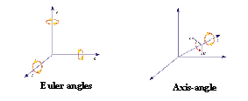
Ainda interpolando rotações
P: Que tipo de rotação composta se consegue girando em torno de cada um dos 3 eixos com velocidade constante?
R: Não a que voce quer
Interpolação funciona bem para rotações simples (eixo-ângulo)
Ruim para outras rotações

Slide 30
Animação procedimental
Define movimento usando funções (fórmulas)
  Funções feitas (implementadas) manualmente
  Funções podem seguir leis da Física ou outras artísticas
Animador deve ser um programador
Keyframing torna-se procedimental se expressões são adicionadas
Em algum nível de complexidade, melhor e mais eficiente que keyframing.

Slide 31
Animação Física (dinâmica)
Gerar movimento definindo massa e força e restrições da Física (Newton, Euler)
  Gravidade
  Momento (inércia)
  Colisões
  Fricção
  Fluxo de fluídos (turbulência, na água)
  Solidez, flexibilidade, elasticidade
  Fratura

Slide 32
Exemplo simples de dinâmica
Solução numérica para equação diferencial
Exemplo de algoritmo de Euler para f = ma:
  Inicialize dx e x (posição e velocidade)
  loop eterno (integrador de Euler):
    ddx = f()/m (ddx é aceleração, f() é uma função, atualiza força)
    dx += ddx*dt (dx = velocidade)
    x += dx*dt (x = posição)
    t += dt
f() pode ser gravidade ou qq outra função que atualiza força em função de tempo, posição, etc

Slide 33
Física/dinâmica na prática
Varia desde “objetos não entram em paredes” até dinâmica de fluídos completa e modelagem com elementos finitos
Ou pode-se animar sem realismo físico
Em geral, coisas tem que rodar rápido
  Convergência rápida em cálculos iterativos
  Algoritmos de aproximação ótimos
Platéia pode ser tolerante a coisas como batidas incorretas ou entrar ligeiramente em paredes.
O mudar de “precisão” para “fast-and-looks-good” distingue CG baseada Física de ciências numéricas

Slide 34
Cinemática e cinemática inversa
Cinemática
  Provê movimento em termos de juntas, ângulos, velocidades e posições
  Usado também em keyframing e procedimental
Cinemática inversa
  Determina ângulos e juntas a partir de posição
  Calcula parâmetros de rotação para o ombro, cotovelo, pulso para colocar as mãos ali.
  Bom para iteração
  Configurações podem ser sub ou sobre-determinadas (sem solução ou várias para atingir o mesmo objetivo)
  Muito usada em Robótica
Otimização restrita: ir de A até B com menor trabalho

Slide 35
Animação comportamental
Cria comportamentos para objetos
  Modelos respondem à mudanças no ambiente
  Programas implementam as regras
Exemplo clássico “boids” (Craig Reynolds)
  Movimento é função dos objetos ao redor
  Comportamento emergente: nevasca
  Rei Leão: estourada de animais foi feita assim
Sistema de partículas: usualmente comportamentos simples
Smart Objects: agentes autônomos (comportamentos sofisticados)

Slide 36
Baseada em performance
Grava animação de ações da vida real
  Usa vídeos reais e tira movimento de objetos
  Usa dispositivos que pegam posição/orientação
Motion capture (nova indústria)
  Acompanha movimento de pontos no espaço, por meio magnético, ótico, etc (exo-esqueletos, face ou rosto)
  Converte para espaço ângulo-juntas
  Usa ângulos para derivar modelo 3D articulado
  Caminhos do movimento podem ser modificados
Exemplos: Guerra nas Estrelas (Jajá), Trezentos, Beowulf.
VICON

Slide 37
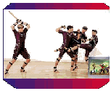
Motion capture

Slide 38
Animação em “alto nível”
Idéia principal: juntar animações complexas de uma biblioteca de movimentos
Linguagens de script
  Descreve os eventos
  Descreve suas seqüências
Animação a “nível de tarefa”
  Vá à cozinha para um bolo, beba líquido, faça o cachorro andar
  Ótimo, em princípio, mas como fazer?
Juntar IA com animação comportamental?

Slide 39
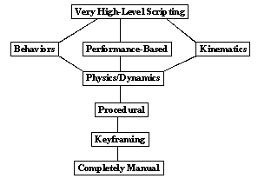
Hierarquia da animação

